Slide 1



Slide 2





The Team
Bastiaan Andriessen
http://www.behance.net/bastiaanDesign
bastiaan.andriessen@hotmail.com
Jeroen Doggen
about.me/jeroendoggen
jeroendoggen@gmail.com

Slide 3

Problemen
Ecologische voetafdruk verlagen
Klant heeft geen tijd/interesse
Energieleveranciers willen zich differentiëren

Slide 4
so we present
EcoLord

Slide 5
Gamification
Energiebewuste taken uitvoeren
Kasteel upgraden (levels)
Competitie / Uitdagingen
Achievements / Badges

Slide 6
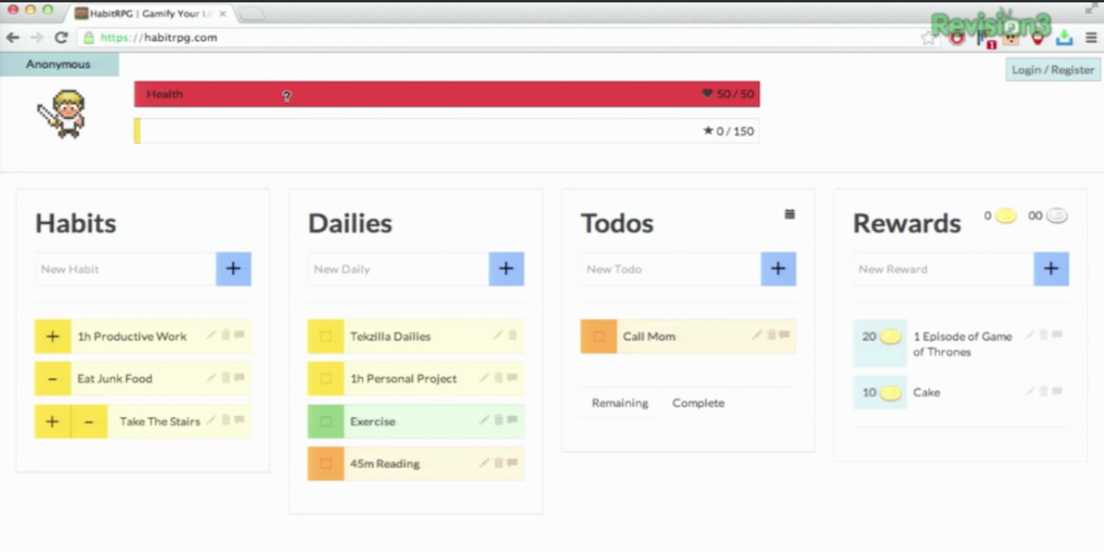
Habit RPG

Slide 7
Betrokkenen
Gebruikers
Energieleverancier
Partnerships

Slide 8
Waarde
Lagere energiefactuur
Sensibilisering
Gerichte reclame & verkoop
Relevantere klantenanalyse

Slide 9
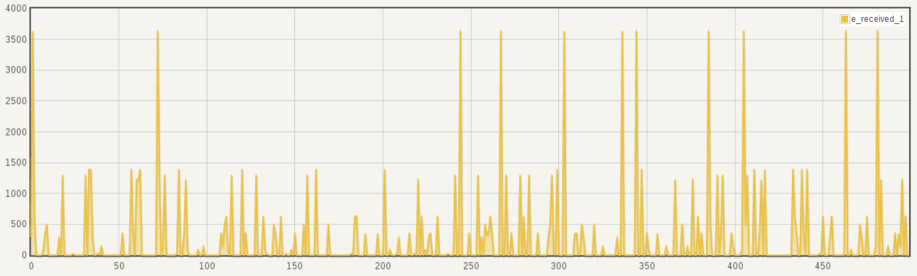

Slide 10
Wat weten we
Verbruik
Productie
Woonplaats
Abonnement / tariefplan

Slide 11
Wat kunnen we afleiden
Rijk / arm (index)
Sociale context (regio)
?
Af te leiden uit game
?

Slide 12
Eindresultaat
Relevantere in-game opdrachten
Relevantere kortingen/producten
Meer winst
Integratie smart meter?

Slide 13
Vragen

Slide 14
